Slide 1
Приемы развития смыслового чтения и работа с УЧЕБНЫМИ текстами на уроках химии
СЕМИНАР 15 МАРТА 2019 ГОДА
Клинова М.Н., н.с. отдела сопровождения ФГОС ИРО ПК

Slide 2
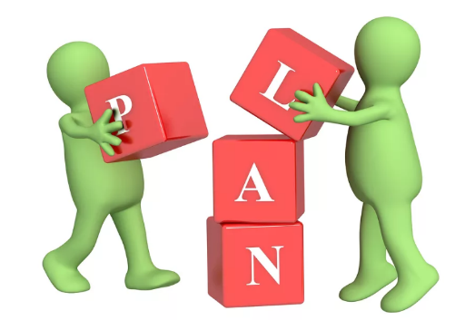
НА СЕГОДНЯ
1. О сетевой группе учителей химии.
2. Was ist das «смысловое чтение»?
3. Стратегии и приемы организации работы с учебными текстами.
4. Опыт учителя: «Изучение нового материала путем организации работы с текстом (на примере урока по теме «Водород»).
5. Мини-практикум – создание дидактики с использованием приемов СЧ.
6. Домашнее задание, Карл, домашнее задание!!!

Slide 3
1. О сетевой группе учителей химии

Slide 4
15.03.19
«Ну давай, Мария Николаевна Клинова, расскажи нам про сетевую группу учителей химии…»

Slide 5
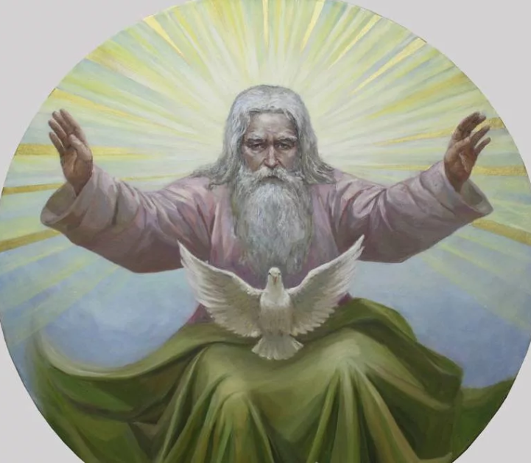
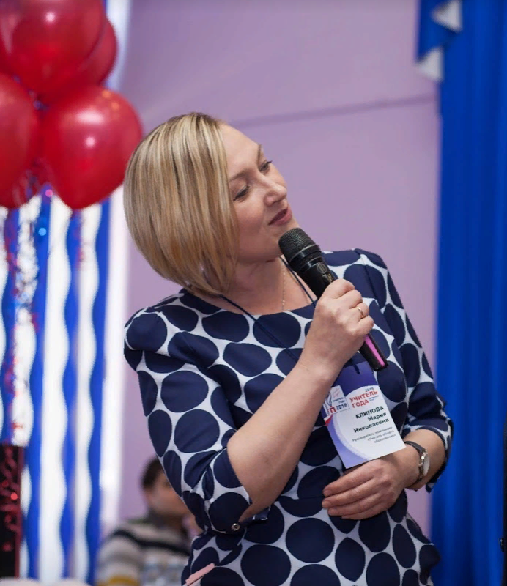
Бог услышал мои молитвы.
И даже трижды.
А, нет – четырежды!
1. В официальном названии группы больше нет слов о «школах с низкими результатами обучения» и т.п. → → «Группа по повышению образовательных результатов обучающихся».
2. В состав группы могут войти практически все заинтересованные в тематике учителя химии.
3. Мы получили свободу в выборе направлений работы.
4. Несмотря на ранний срок первого семинара, вы приехали!

Slide 6
В рамках функционирования группы запланированы как очные, так и дистанционные мероприятия, связанные с решением актуальных вопросов школьного химического образования, и созданием методических и дидактических продуктов
Основные направления
Формирование навыков смыслового чтения на основе химических текстов (актуально для успешности обучения вообще, в свете введения ВПР, новой модели ГИА-9 (ФГОС), метапредметных мониторингов)
Методика выполнения экспериментальных заданий (актуально в свете введения новой модели КИМ ГИА-9 (ФГОС)
Организация дифференцированной работы с обучающимися (актуально для создания индивидуализированных программ оказания педагогической помощи при обучении химии и подготовке к ГИА учеников с разными способностями и целевыми запросами на образовательные результаты)
Формирование у обучающихся положительной учебной мотивации к изучению химии (актуально в свете массового снижения интереса школьников к предмету, преобладании в арсенале педагогов средств внешней мотивации)

Slide 7
1. Состав сетевой предметной группы будет закреплен приказом ИРО ПК.
2. Участие педагога в мероприятиях группы будет подтверждено в конце года сертификатом краевого уровня.
3. Выступления педагогов на очных мероприятиях группы будут отмечены сертификатами краевого уровня за представление педагогического опыта.
4. По результатам работы группы лучшие авторские разработки учителей (с методическими рекомендациями руководителя с группы) будут представлены на сайте Сетевого сообщества педагогов Пермского края, сайте ИРО ПК и отмечены дополнительными сертификатами краевого уровня.

Slide 8
Итоговый продукт деятельности группы – методические рекомендации
с дидактическими приложениями
по нескольким темам.
Получатели продукта – учителя химии края.
В идеале, каждый участник группы должен внести свой вклад в создание итогового продукта по интересующему направлению
(для этого после каждого мероприятия педагогам будут выдаваться т.н. «технические задания»)

Slide 9
Мероприятие / деятельность | Сроки | Результаты
Семинар-практикум «Приемы развития смыслового чтения и работа с химическими текстами на уроках химии» | Март, 15 | - Материалы семинара, - Практическое освоение и использование педагогами приемов смыслового чтения и работы с текстами на уроках химии, - «Запуск» работы над методическими и дидактическими материалами по заявленной теме (на выбор педагогов)
Вебинар «Роль технологии дифференцированного обучения при освоении предметного содержания и в подготовке школьников к мониторингам качества химического образования» | Апрель, 15 23 | - Материалы вебинара, - Компетенции педагогов в области дифференцированного обучения, - Применение дифференциации при организации урочной деятельности (через уровневые задания), - Применение дифференцированного подхода при создании программ/проектов оказания помощи учащимся при подготовке к ГИА, - «Запуск» работы над методическими и дидактическими материалами по заявленной теме (на выбор педагогов)

Slide 10
Мероприятие / деятельность | Сроки | Результаты
Семинар «Подготовка обучающихся к выполнению реальных экспериментальных заданий в аспекте перспективной модели КИМ ОГЭ по химии» | Август, 28 | - Материалы семинара, - Компетенция педагогов в области особенностей КИМ перспективной модели ОГЭ по химии (по ФГОС), - Алгоритм(ы) деятельности педагога по подготовке школьников к выполнению химических экспериментов, в т.ч. ОГЭ, - «Запуск» работы над методическими и дидактическими материалами по заявленной теме (на выбор педагогов)
Вебинар «Формы, методы и приемы развития учебной мотивации к изучению химии» | Сентябрь, 24 | - Материалы вебинара, - Компетенции педагогов в области видов мотивации, специфики учебной мотивации подросткового и юношеского возрастов, форм, методов и приемов формирования/развития учебной мотивации, - «Запуск» работы над методическими и дидактическими материалами по заявленной теме (на выбор педагогов)

Slide 11
Мероприятие / деятельность | Сроки | Результаты
Семинар в рамках НПК «Эффективные формы и механизмы повышения образовательных результатов обучающихся» | Ноябрь | - Выступления и материалы выступлений учителей по рассмотренным в сетевой группе проблемным вопросам - Перспективы продолжения работы по направлениям в 2020 году
Оформление методических рекомендаций, дидактических материалов для учителей химии | Ноябрь - Декабрь | Методические рекомендации и дидактические материалы (выбор из тем: Методика обучения школьников выполнению химического эксперимента, решению экспериментальных заданий в новой модели КИМ ОГЭ / Формирование умений работы с текстами при обучении химии / Развитие у школьников положительной учебной мотивации в урочной и внеурочной деятельности при обучении химии / Дифференцированная подготовка обучающихся к мониторингам качества химического образования).

Slide 12
2. Смысловое чтение – что это?

Slide 13
Смена общества
Смена образовательной парадигмы
Смена отношения
к текстам и методам работы с ними
→
→
В настоящее время тексты воспринимаются не только и не столько как носители информации, которую надо извлечь, запомнить и воспроизвести, но как источники смыслопорождения, средства для формирования и развития умений (в связи с этим меняется и отношение к чтению).
Если есть смысловое чтение, значит, есть и бессмысленное? Ваше мнение: какое чтение называют смысловым?
В каком документе, связанном с образованием, раскрывается сущность этого понятия?
В каком документе можно увидеть перечень образовательных результатов, которых должен достичь школьник при освоении смыслового чтения?

Slide 14
1. Ни ФГОС ООО, ни ПООП ООО не содержат определения смыслового чтения (СЧ).
2. Словосочетание «СЧ» в тексте ФГОС ООО встречается 1 раз, без расшифровки (как метапредметный результат № 8).
3. В ПООП ООО СЧ раскрывается только через те умения, которыми должен овладеть школьник (но без путей их достижения):
Смысловое чтение. Обучающийся сможет:
находить в тексте требуемую информацию (в соответствии с целями своей деятельности);
ориентироваться в содержании текста, понимать целостный смысл текста, структурировать текст;
устанавливать взаимосвязь описанных в тексте событий, явлений, процессов;
резюмировать главную идею текста;
преобразовывать текст, «переводя» его в другую модальность, интерпретировать текст (художественный и нехудожественный – учебный, научно-популярный, информационный, текст non-fiction);
критически оценивать содержание и форму текста.
4. В ПООП ООО само СЧ называется одним из видов учебных задач, формирующих познавательные УУД

Slide 15
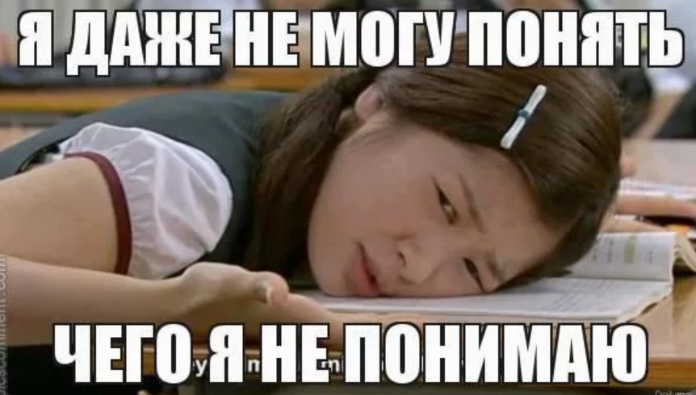
ЗНАКОМАЯ КАРТИНА?
Читать и не понимать – то же, что совсем не читать
Я.А. Коменский

Slide 16
С-мысловое чтение – «чтение с мыслью».
Чтение, которое подразумевает вникание в смысл текста, извлечение главных мыслей и максимально рациональное и эффективное использование информации
Поиск информации и понимание прочитанного
Преобразование и интерпретация информации
Оценка информации

Slide 17
Где в ООП должен быть описан процесс освоения учениками школы умений в области смыслового чтения?
или
В разделе Программы развития УУД
В отдельной междисциплинарной подпрограмме «Смысловое чтение и работа с текстом» (часть Программы развития УУД)

Slide 18
Эти добрые люди и не подозревают, каких трудов и времени стоит научиться читать. Я сам на это употребил 80 лет и все не могу сказать, чтобы вполне достиг цели
И. Гете

Slide 19
3. Стратегии
и приемы организации работы с учебными текстами

Slide 20
Какими могут быть учебные тексты?
сплошным или не сплошным
устным или письменным
художественным или не художественным
разностильным: информационным, описательным, повествовательным, объяснительным, убеждающим, предписывающим, обсуждающим и др.
Разностильные тексты, как правило, можно объединить в три большие группы:
а) информационные (сообщают новую или подтверждают уже известную информацию);
б) повествовательные (рассказывают о событии, явлении);
в) рассуждающие (представляют и объясняют точку зрения, побуждают обсудить событие и явление, вызвать полемику).
различным по логико-смысловой структуре:
а) понятие и его определение;
б) цель — действия — результат;
в) проблема и её решение;
г) суждение и его аргументация;
д) сравнение — сопоставление;
е) причина — следствие.

Slide 21
В научной литературе «стратегии смыслового чтения» понимаются как различные комбинации приемов, которые используют учащиеся для восприятия графически оформленной текстовой информации и ее переработки в личностно-смысловые установки в соответствии с коммуникативно-познавательной задачей.
Стратегии СЧ
(«наборы» приемов)
Предтекстовые
Работа с текстом до его чтения
Текстовые
Работа с текстом во время его чтения
Послетекстовые
Работа с текстом после его чтения

Slide 22
ВАЖНО!!!
Все приведенные ниже приемы выбраны мною абсолютно субъективно. Это приемы, которыми я активно пользовалась на уроках химии (и которые давали определенные результаты).
Выбор данных приемов не означает, что нет других, не менее «работоспособных»!

Slide 23
Приемы работы с текстом до его чтения
Направлены на актуализацию имеющихся знаний и смыслов, пробуждение интереса к изучаемому, самостоятельное определение направлений изучения темы
К некоторым приемам для лучшего понимания будут приведены примеры

Slide 24
ПРИЕМ «АССОЦИАЦИЯ» (КЛАСТЕР)
Учащимся предлагается прочитать тему урока и ответить на вопросы: Какая ассоциация у вас возникает, когда вы слышите: «______»?
Учащиеся перечисляют все возникшие ассоциации, которые учитель записывает на доске. Основное условие – не повторять то, что уже было сказано другими.
В результате на доске формируется кластер (пучок), отражающий имеющиеся у учащихся знания по данной конкретной теме, что позволяет учителю диагностировать уровень подготовки классного коллектива, использовать полученную схему в качестве опоры при объяснении нового материала.

Slide 25
ПРИЕМ «КЛЮЧЕВЫЕ СЛОВА»
1. После объявления темы урока учащимся предлагается составить предложение или мини-рассказ из предлагаемых слов.
2. Можно предложить расставить слова в определенной последовательности или в виде схемы, а затем на стадии работы с текстом искать подтверждение своим предположениям, расширяя материал.
Учащиеся должны использовать свои предыдущие знания по изучаемой теме, сделать свои прогнозы и в общем определить цели своей дальнейшей работы.

Slide 26
ПРИЕМ «ПРЕДВОСХИЩЕНИЕ»*
На доске написаны верные и неверные утверждения по теме, ученики должны прочитать и поставить знак «+» там, где они считают, что высказывание правильное и знак «-» там, где по их мнению оно неверно.
(Этот же прием можно и как прием текстовой, и послетекстовой стратегий)
Жиры содержат в составе молекул остатки спирта глицерина.
Рыбий жир относится к животным жирам.
Маргарин получают из растительного масла (например, подсолнечного).
При взаимодействии жиров с содой или щелочью получается мыло.
Жиры не вступают в химическую реакцию с водой.
* Модификацией приема является прием «ВЕРИТЕ ЛИ ВЫ, ЧТО…»

Slide 27
ПРИЕМ «ПЕРЕПУТАННЫЕ ЛОГИЧЕСКИЕ ЦЕПОЧКИ»
Школьникам предлагается нарушенная последовательность логических утверждений и ставится задача восстановить верную последовательность.
Электроны становятся общими для всего кристалла металла («электронный газ»). В атомах металлов на наружном слое небольшое число электронов, слабо связанных с ядром. Атомы металлов, «потерявшие» электроны, превращаются в катионы. Атомы металлов «теряют» свои электроны, которые начинают хаотично перемещаться в межатомном пространстве.
!!! Этот прием хорошо работает перед текстами, в которых важным компонентом выступают алгоритмы, инструкции и т.п.

Slide 28
Приемы работы с текстом во время его чтения
Направлены на понимание текста и создание его читательской интерпретации

Slide 29
ПРИЕМ «ТАБЛИЦА АРГУМЕНТОВ»
Составляется следующим образом: учитель дает аргументы, а учащиеся должны их опровергнуть или подтвердить фактами из лекции учителя или при работе с учебником.
АРГУМЕНТ | Почему «ДА» | Почему «НЕТ»
Органическая химия - это химия веществ, полученных из живых организмов (теория витализма) | Многие органические вещества образуются в живых организмах. | Краху «витализма» способствовало получение органических веществ искусственным путем.
Ни одним ученым не были синтезированы органические вещества. | До 1824г. | Органические вещества можно синтезировать: 1.1824г. Велер – щавеливая кислота; 2.1828г. Велер - мочевину; 3.1842г. Кольбе – анилин; 4.1854г. Бертло – жир.

Slide 30
СУЖДЕНИЕ: «Бензол по химическим свойствам похож на непредельные углеводороды»
Почему «ДА» | Почему «НЕТ»
? | ?
Вывод:

Slide 31
ПРИЕМ «ЧТЕНИЕ С ОСТАНОВКАМИ»
Основная цель данной стратегии - управление процессом осмысления текста во время его чтения.
Суть заключается в чтении отрывка текста и ответов на вопросы к нему до перехода к чтению следующего отрывка. Вопросы должны быть направлены на контроль общего понимания прочитанного отрывка и прогнозирование содержания последующего. При чтении следующего отрывка читатель подтверждает или отклоняет свою гипотезу, сравнивая ее с содержанием текста.
По результатам исследования Международной ассоциации чтения, проведенного в 2006-2007 году, данная стратегия была признана учителями многих стран одной из самых эффективных в работе со слабочитающими детьми.

Slide 32
ПРИЕМ «ВЕРИТЕ ЛИ ВЫ, ЧТО…»
Ученикам нужно ответить «да» или «нет» на поставленные вопросы и привести из текста учебника доказательства к своему выбору.
У всех альдегидов группа –СОН связана с углеводородным радикалом.
Уксусный альдегид и глицерин можно отличить по реакции с гидроксидом меди (II) при нагревании.
Метаналь (муравьиный альдегид) можно использовать для получения муравьиной кислоты.
Альдегиды не способны гореть.
Из альдегидов можно получить спирты.
Почему?
Приведите доказательства к каждому своему ответу.

Slide 33
ПРИЕМ «ТОНКИЕ И ТОЛСТЫЕ ВОПРОСЫ»*
Есть вопросы, на которые легко ответить «да» или «нет» («тонкие»), но гораздо чаще встречаются вопросы, на которые нельзя ответить однозначно - проблемные («толстые»).
Тонкие вопросы | Толстые вопросы
Кто...? Что...? Когда...? Как называется...? Было ли...? | Дайте три объяснения, почему...? В чём различие ...? Предположите, что будет, если ...? Согласны ли вы ...?
* Прием "Толстых" и "Тонких" вопросов может быть использована в любой из трех текстовых стратегий.

Slide 34
ПРИЕМ «ВОПРОСИТЕЛЬНЫЕ СЛОВА»
Читая текст, школьники должны составить к нему от 5 до 12 вопросов, которые обязательно будут начинаться с предложенных вопросительных слов:
Что? Как? Где? Сколько? Откуда? Почему? Какой? Зачем? Каким образом? Какая взаимосвязь? Из чего состоит? Каково назначение?
Задание можно усложнить, если добавить условие использовать вопросы только в приведенной последовательности и по отношению к последовательности изложения информации в тексте учебника

Slide 35
ПРИЕМ «ИСПРАВЛЕНИЕ ОШИБОК»
Обучающие получают готовый текст (не из учебника) из нескольких предложений, передающих сжато основные положения темы. Но при этом в каждом предложении допущена фактологическая ошибка.
Задача школьников – записать текст в тетрадь в исправленном состоянии, пользуясь для этого параграфом учебника.
Как вариант, на первых порах применения этого приема можно в выдаваемом тексте слова-ошибки каким-либо образом выделять.

Slide 36
Молекулы белков состоят из множества соединенных остатков α-глюкозы.
Обычно выделяют первичную и вторичную структуру белковых молекул.
Порядок соединения аминокислот в линейной цепи белка называется его вторичной структурой.
Первичная структура белка – это закрученная в спираль полипептидная цепь, удерживаемая водородными связями.
Третичная структура белка – это обычно упакованная в клубок спираль, которая удерживается пептидными связями.
Под действием температуры, кислот, щелочей и др. факторов происходит денатурация (сворачивание) белков, при этом нарушаются все структуры белковой молекулы.
Гидролиз белков приводит к разрушению их первичной структуры; продуктом гидролиза белков в организмах являются жиры и углеводы.
Биуретовая реакция – образование красного окрашивания при взаимодействии белков с осадком гидроксида меди (II).
Ксантопротеиновая реакция – образование ярко-синего осадка при нагревании белка с азотной кислотой.

Slide 37
ПРИЕМ «ВОССТАНОВЛЕНИЕ ТЕКСТА»
Основная задача школьников – восстановить деформированный учебный текст, в котором учителем преднамеренно пропущены (или закрашены) отдельные слова. Это может быть сделано как без, так и с использованием текста параграфа. В первом случае возможна работа по контексту, на основе привычной сочетаемости слов и т.п.
Также этот вариант может быть применен как элемент предтекстовой стратегии

Slide 38
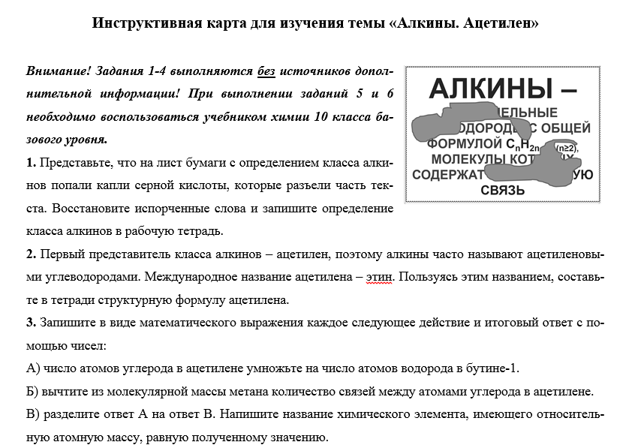
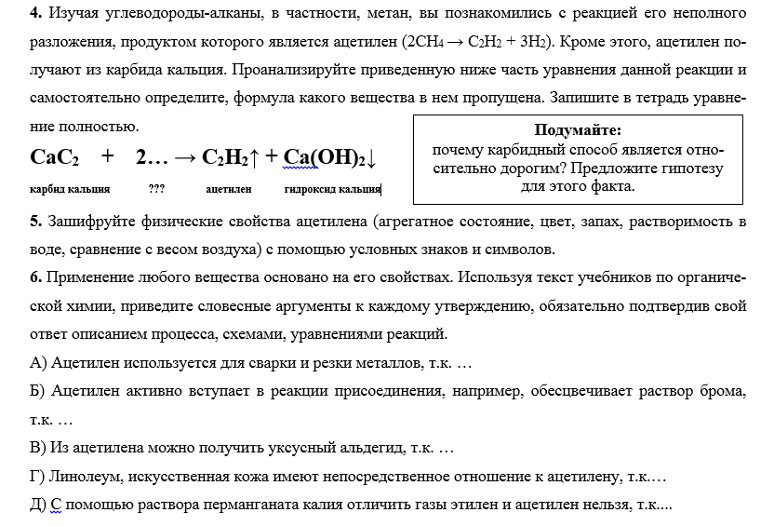

Slide 39
Приемы работы с текстом после его чтения
Направлены на понимание текста до уровня смысла, корректировку его читательской интерпретации и доведение читательских впечатлений до законченных мыслей

Slide 40
ПРИЕМ «КУБИК БЛУМА»*
На гранях кубика написаны начала вопросов: «Почему», «Объясни», «Назови», «Предложи», «Придумай», «Поделись».
Учитель (или ученик) бросает кубик. Необходимо сформулировать вопрос к учебному материалу по той грани, на которую выпадет кубик.
Возможны два режима использования данного приёма.
Учитель задаёт соответствующие вопросы по тексту.
Ученики формулируют вопросы.
* Модификацией приема является «Ромашка Блума»

Slide 41
ПРИЕМ «РОМАШКА БЛУМА»*
Шесть «лепестков» – шесть типов вопросов:
Простые
Уточняющие
Интерпретационные (объясняющие)
Творческие
Оценочные
Практические
Учитель (или ученик) выбирает «лепесток». Необходимо сформулировать соответствующий вопрос к учебному материалу по выбранному «лепестку».
Возможны два режима использования данного приёма.
Учитель задаёт соответствующие вопросы по тексту.
Ученики формулируют вопросы.

Slide 42
ПРИЕМ «АЛФАВИТ» / «РАЗБОРКА»
Данный прием позволяет на стадии рефлексии подобрать к каждой букве слова понятие, выражающие суть объекта.
лечение
опьянение
органы
излечимо
мышление
АЛКОГОЛИЗМ
агрессия
координация
гроб
лишний
зависимость

Slide 43
ПРИЕМ «СИНКВЕЙН»
Синквейн - это пятистрочное нерифмованное стихотворение, которое требует синтеза информации и материала в коротких выражениях.
Одно слово, обычно существительное, отражающее главную идею;
Два слова, прилагательные или причастия, описывающие основную мысль;
Три слова, глаголы или деепричастия, описывающие действия в рамках темы;
Фраза из нескольких слов, показывающая отношение к теме;
Слово, связанное с первым, отражающее сущность темы (может быть синонимом).

Slide 44
ПРИЕМ «САМОАНАЛИЗ»
Тренинг навыков рефлексии собственных состояний «знаю - не знаю».
Содержание | Знаю уверенно | Надо повторить
(обычно задается учителем)
Особое значение имеет создание установки успешности учебной деятельности учащихся, для чего используются словосочетания, содержащие конкретный позитивный смысл – «знаю уверенно», «надо повторить» - как движение в сторону уверенного знания. В этих словосочетаниях подразумевается, что учение уже работал, знания уже есть, но их надо закрепить.

Slide 45
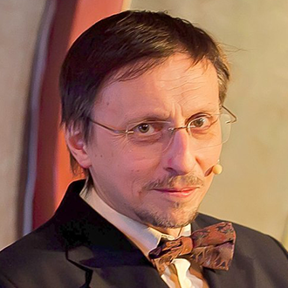
Конструктор задач
Л. С. Илюшина – инструмент для создания дидактического текста

Slide 46
Методика с использованием конструктора Илюшина позволяет ученику осваивать интеллектуальные операции последовательно в процессе работы с информацией

Slide 47
Ознакомление
Синтез
Оценка
Анализ
Понимание
Применение

Slide 48
Методика предполагает возможность оперативного конструирования комплексных задач, используя набор формулировок заданий
(в виде «незаконченных предложений»).

Slide 49
Ознакомление | Понимание | Применение | Анализ | Синтез | Оценка
1. Назовите основные части… | 8. Объясните причины того, что… | 15. Изобразите информацию о… графически | 22. Раскройте особенности… | 29. Предложите новый (иной) вариант… | 36. Ранжируйте… и обоснуйте…
2. Сгруппируйте вместе все… | 9. Обрисуйте в общих чертах шаги, необходимые для того, чтобы… | 16. Предложите способ, позволяющий… | 23. Проанализируйте структуру… с точки зрения… | 30. Разработайте план, позволяющий (препятствующий)… | 37. Определите, какое из решений является оптимальным для…
3. Составьте список понятий, касающихся… | 10. Покажите связи, которые, на ваш взгляд, существуют между… | 17. Сделайте эскиз рисунка (схемы), который показывает… | 24. Составьте перечень основных свойств…, характеризующих… с точки зрения… | 31. Найдите необычный способ, позволяющий… | 38. Оцените значимость… для...
4. Расположите в определённом порядке… | 11. Постройте прогноз развития… | 18. Сравните… и…, а затем обоснуйте… | 25. Постройте классификацию… на основании… | 32. Придумайте игру, которая… | 39. Определите возможные критерии оценки…
5. Изложите в форме текста… | 12. Прокомментируйте положение о том, что… | 19. Проведите (разработайте) эксперимент, подтверждающий, что… | 26. Найдите в тексте (модели, схеме и т.п.) то, что… | 33. Предложите новую (свою) классификацию… | 40. Выскажите критические суждения о…
6. Вспомните и напишите… | 13. Изложите иначе (переформулируйте) идею о том, что… | 20. Проведите презентацию… | 27. Сравните точки зрения… и … на… | 34. Напишите возможный наиболее вероятный сценарий развития… | 41. Оцените возможности… для…
7. Прочитайте самостоятельно… | 14. Приведите пример того, что (как, где) … | 21. Рассчитайте на основании данных о… | 28. Выявите принципы, лежащие в основе… | 35. Изложите в форме… своё мнение (понимание)… | 42. Проведите экспертизу состояния…

Slide 51
4. Опыт учителя химии по реализации смыслового чтения (Силина И.М.,
МБОУ «ДСОШ № 5»)

Slide 52
5. Мини-практикум
в группах:
создание дидактики
с использованием приемов СЧ

Slide 53
ЗАДАНИЕ ДЛЯ ГРУПП
Составьте к тексту из выданного учебника химии задание на основе приема стратегии СЧ:
КЛЮЧЕВЫЕ СЛОВА
ПРЕДВОСХИЩЕНИЕ
ВЕРИТЕ ЛИ ВЫ, ЧТО…
САМОАНАЛИЗ
КУБИК БЛУМА

Slide 54
6. Домашнее задание

Slide 55
1. Принять окончательное решение об участии или неучастии в работе сетевой группы и сообщить М.Н. Клиновой до 22 марта 2019 г.
2. В случае положительного решения начать работу над дидактикой по приемам стратегий СЧ к тематическим учебным текстам (или выбрать из уже имеющихся в арсенале) и апробировать 1-2 разработки на своих учениках.
3. (самое сложное!) Провести анализ результатов использования дидактики и описать его небольшим текстом с аннотацией (до 31 мая 2019).

